Slide 1
ОЦЕНКА студентов

Slide 2
Оценка для обучения Оценка обучения

Slide 4
Хорошая практика и процедура оценки формирует обучение

Slide 5
Процедура оценивания влияет на то ЧТО студенты делают

Slide 10
Методы оценки знаний

Slide 11
Оценка практических навыков

Slide 12
Оценка навыков: сделать

Slide 13
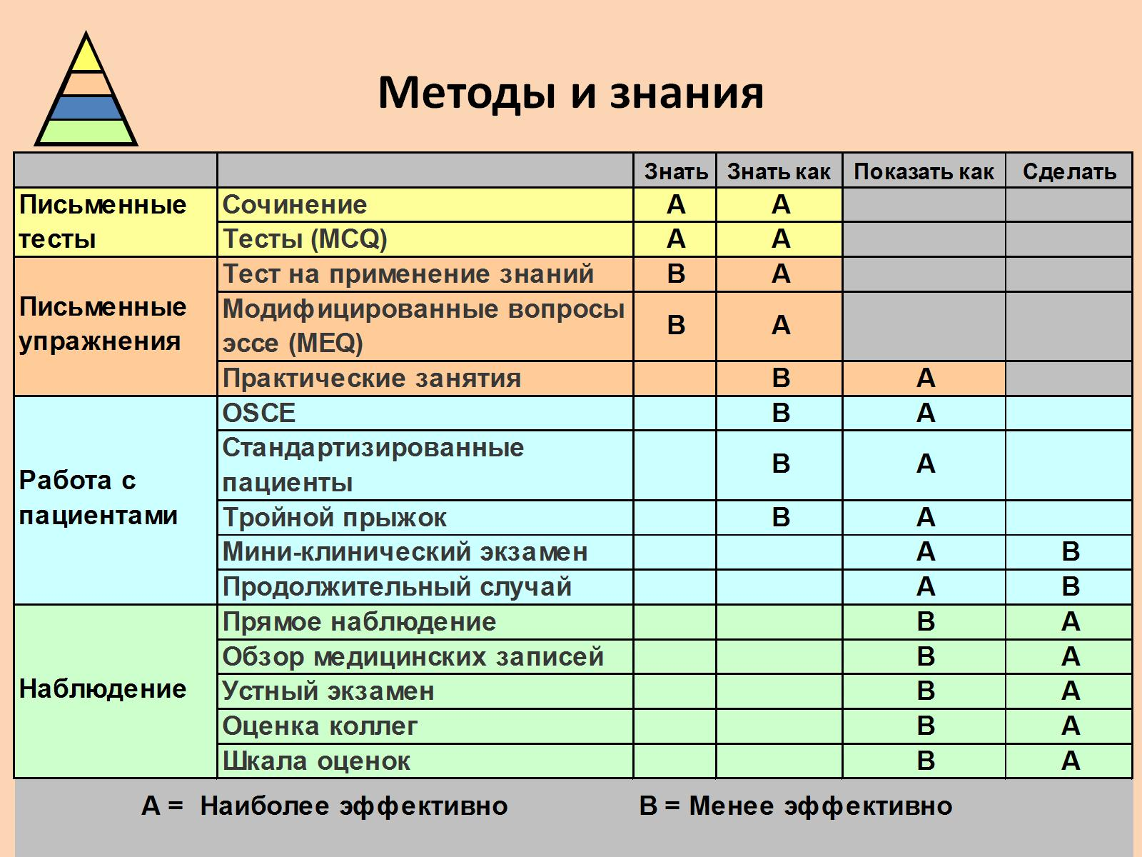
Методы и знания

Slide 15
Достоверность оценки

Slide 16
Достоверность: случайные факторы

Slide 17
Достоверность: контролируемые факторы

Slide 18
Достоверность как функция продолжительности экзамена

Slide 19
ПЛАНИРОВАНИЕ ОЦЕНКИ ДОСТОВЕРНОСТЬ

Slide 20
Валидность

Slide 21
Валидность оценки клинических навыков

Slide 22
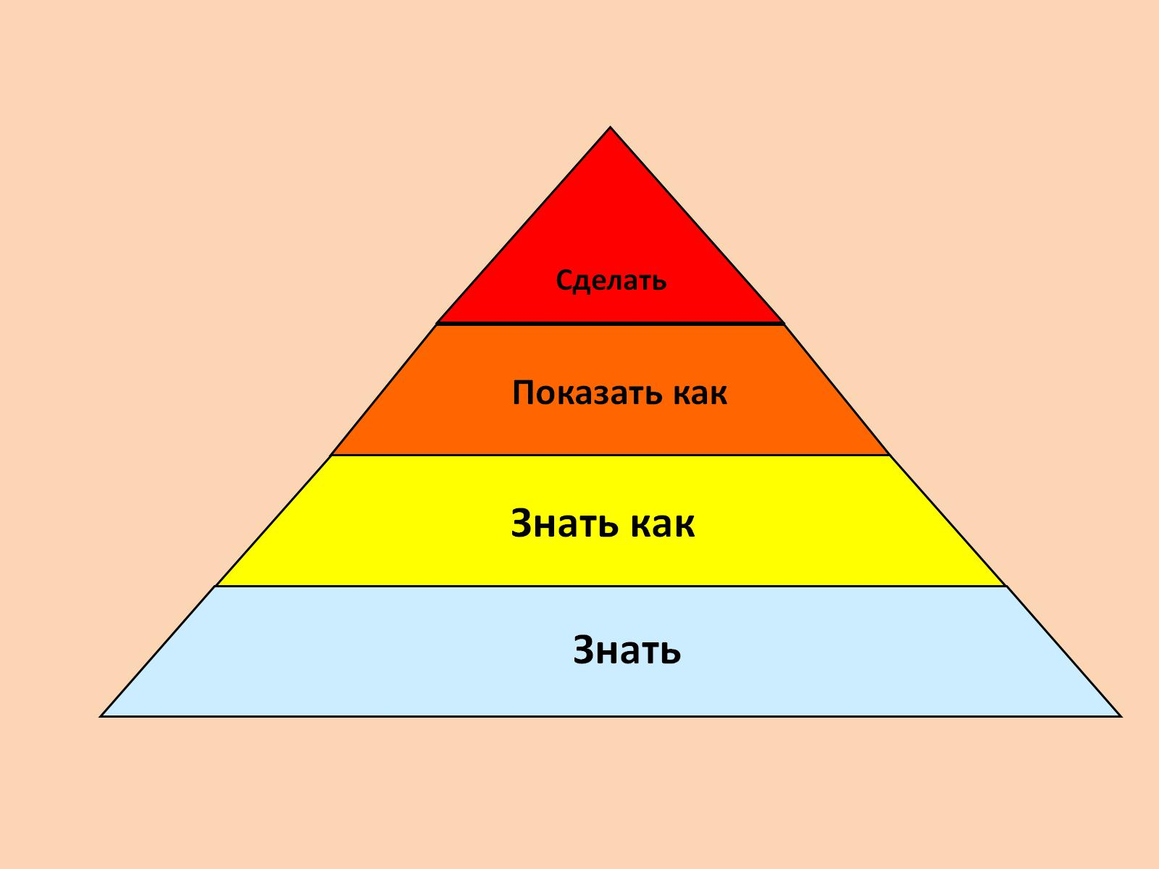

Slide 24
Планирование оценки – создание матрицы оценки

Slide 25
Пример планирования экзамена с больными

Slide 32
ПЛАНИРОВАНИЕ ОЦЕНКИ

